Slide 1
КОСМОС
Учитель-логопед Татаринова Н.В.
МКДОУ Детский сад № 156
Г. Новосибирск

Slide 2
Юрий Гагарин – первый космонавт
Первым Землю из космоса увидел летчик-космонавт Юрий Алексеевич Гагарин, когда 12 апреля 1961 года на космическом корабле «Восток» совершил полет в космос. Он был смелый, мужественный, выносливый, находчивый, веселый человек. С тех пор каждый год 12 апреля страна отмечает День космонавтики.

Slide 3
Космос – это то, что окружает землю и другие планеты.

Slide 4
Какой прибор нужен человеку, чтобы рассмотреть луну, далёкие звёзды и планеты?

Slide 5
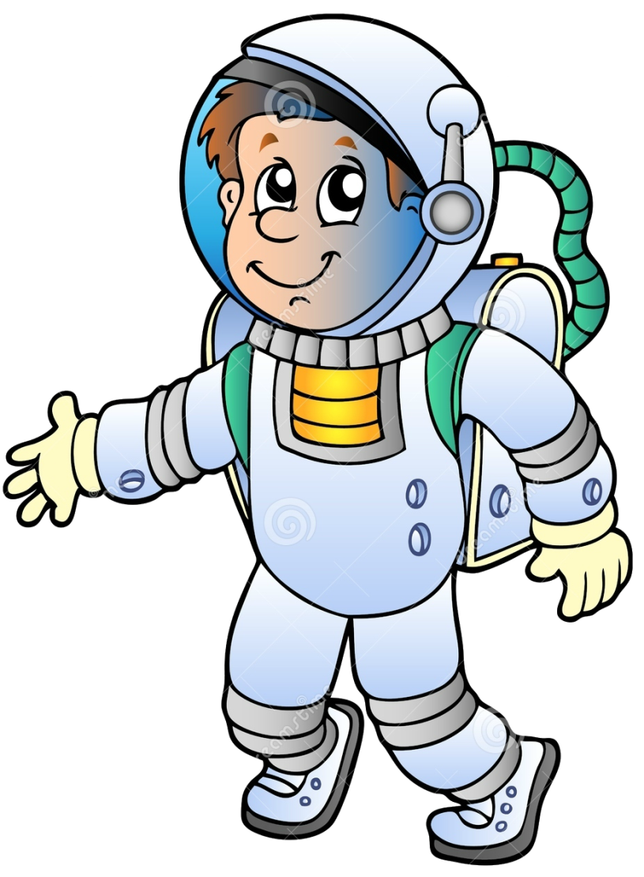
Подбери признаки

Slide 6
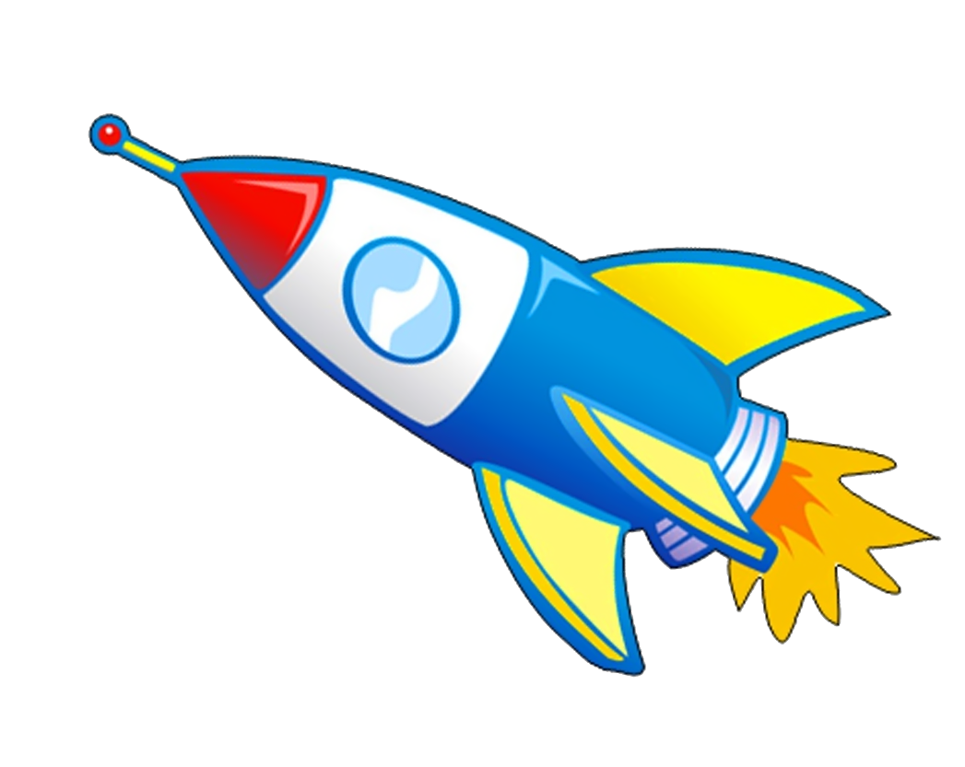
Подбери слова-действия

Slide 7
Что лишнее?

Slide 8
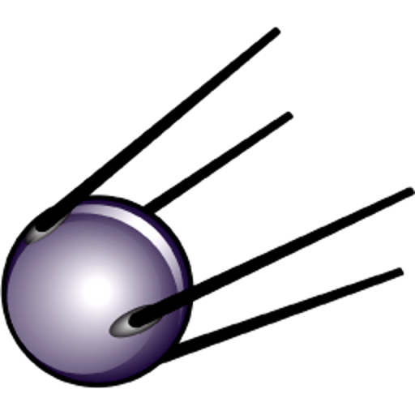
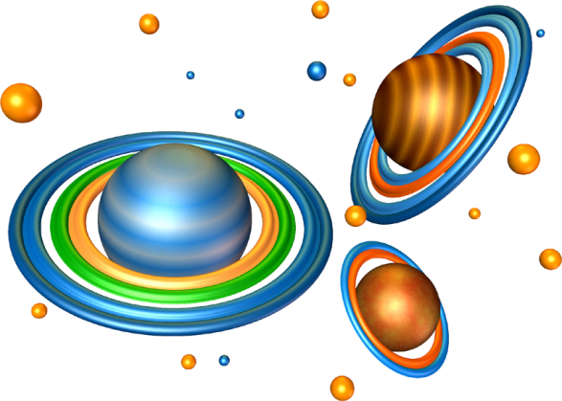
Счет от 1 до 5

Slide 9
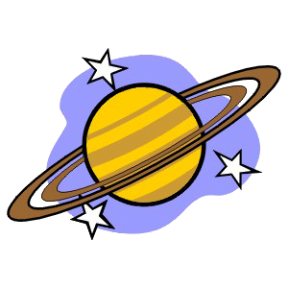
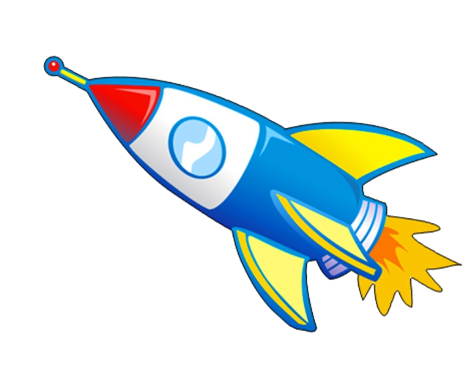
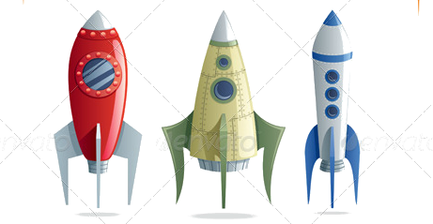
Один-много

Slide 10
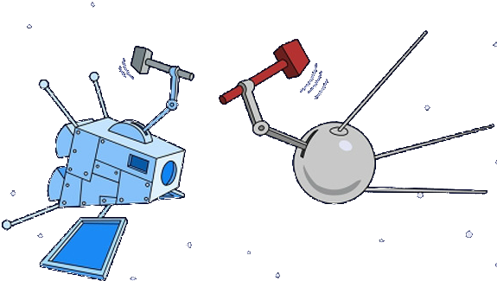
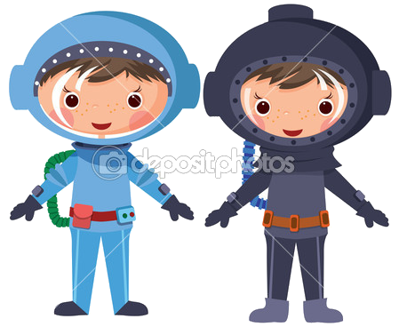
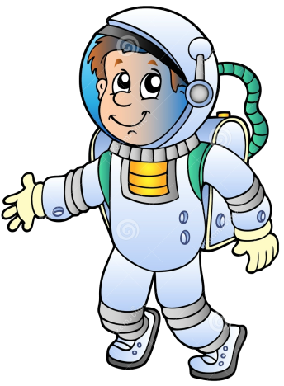
Один-много

Slide 11
Пальчиковая игра «Космонавты»
К полету мы готовы,
вращают кистями перед грудью и произносят: «Р-р!»
Заводим мы моторы.
Ввысь, ракета,
лети, соединяют ладони перед собой, как бы образуя нос
На орбиту выходи.
ракеты, и легко, на носках бегают врассыпную по залу.
Вокруг планеты облетели
И опять на землю сели.
Останавливаются и приседают на колени, соединенные руки держат над головой.

